Slide 1
GDSA 22
Rencontre estivale 2 Août 2014
Mise en hivernage des colonies d'abeilles

Slide 2
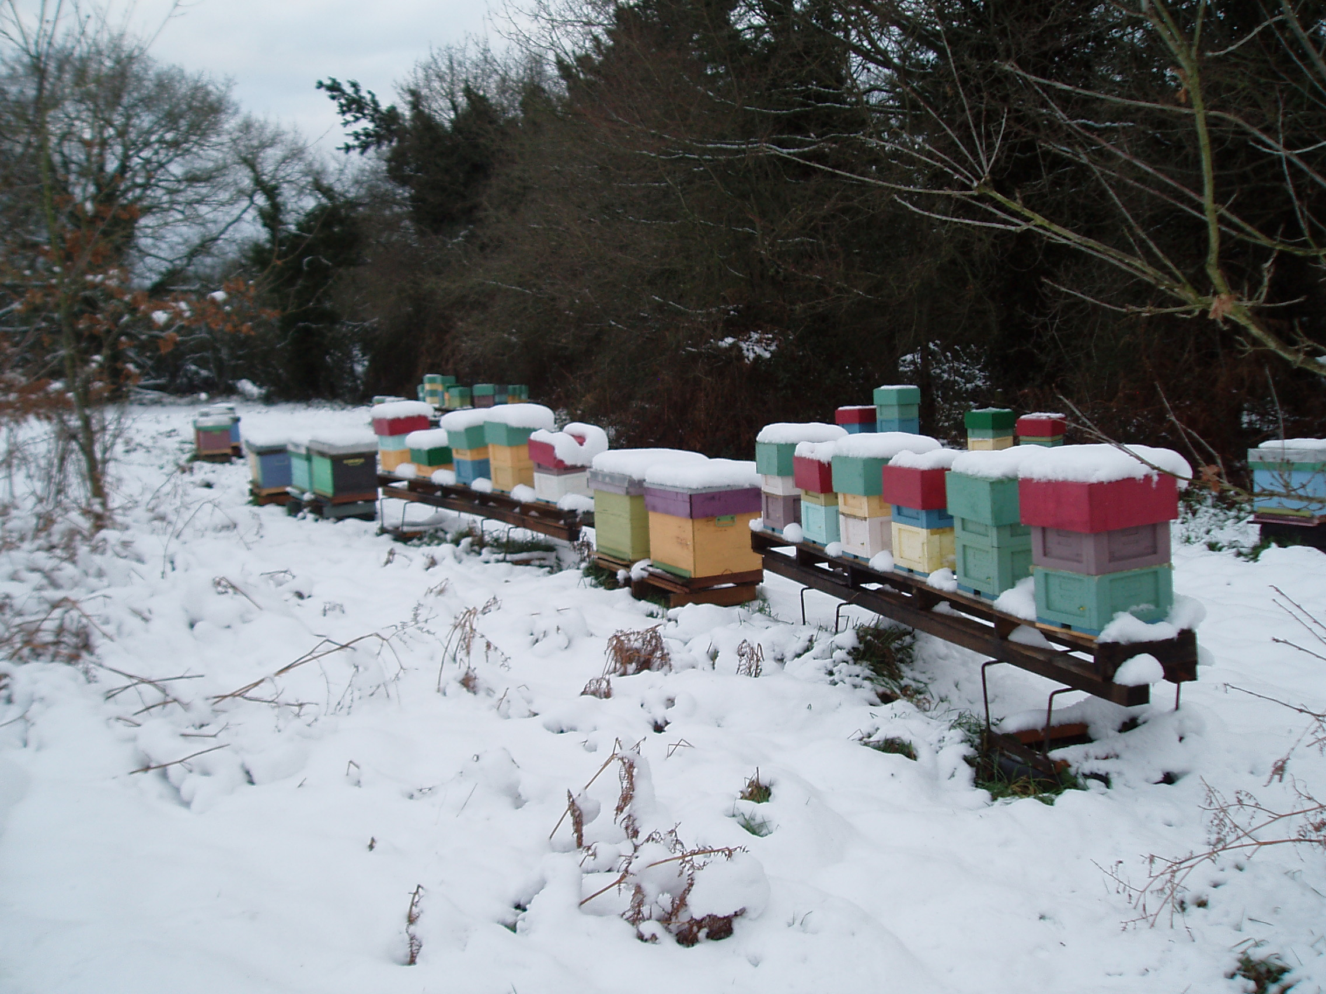

Slide 3
Biologie d'une colonie en espace non protégé
Entre-axe de 34 à 35 mm
Provisions « en banane »
Nombre de cellules au dm2 : 840 à 860
Développement de la colonie en forme d'ellipse de haut en bas

Slide 5
Le gîte et le couvert en milieu domestiqué
Exemple de la ruche DADANT
Provisions allongées sur les côtés
entre-axe entre cadres de 37.5mm
Nombre de cellules au dm2 : 760
Développement de la colonie en ellipse horizontale

Slide 6
Le cadre dadant

Slide 7
Le gîte
Adaptation du volume à la puissance de la colonie nécessité de partitionner
Créer un environnement intérieur « B.B.C. »
Situation géographique de la ruche

Slide 8
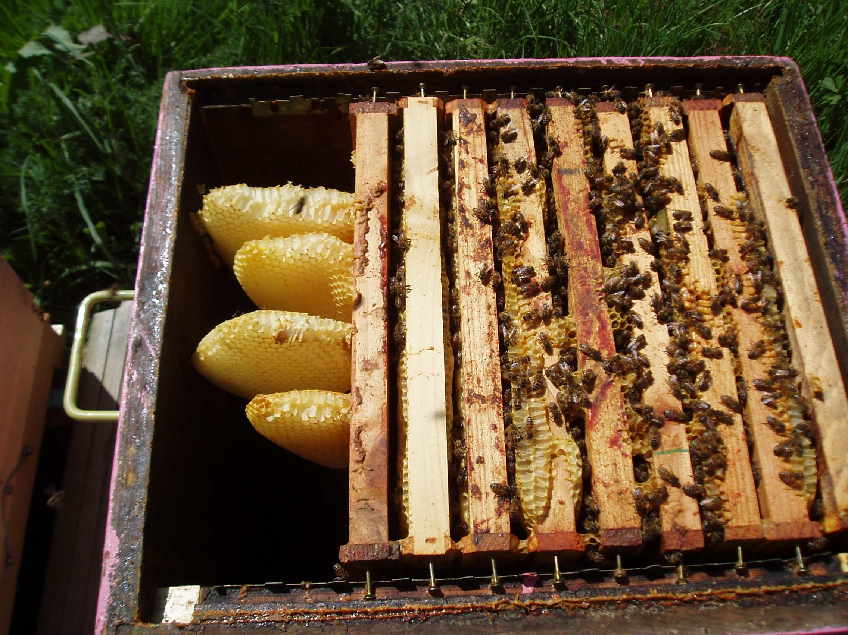

Slide 9
Le couvert
Les provisions doivent être :
  Conséquentes
  Concentrées
  De qualité
  Apportées au bon moment

Slide 10
La population hivernale
Particularités des abeilles d'hiver :
  - pas adaptées au butinage
  - bien nourries en protéines
  - préservées au maximum
  - en bonne santé

Slide 11
La fin de la mauvaise saison
Les sauvetages de la fin d'hiver
Le passage de relais
La ruche « B.B.C. » : suite
Le renouveau

Slide 12
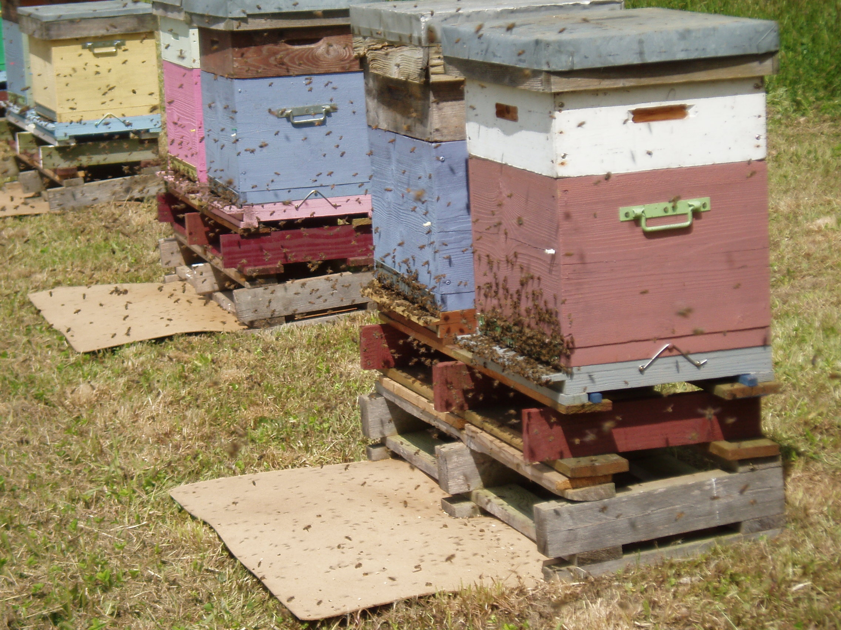

Slide 13
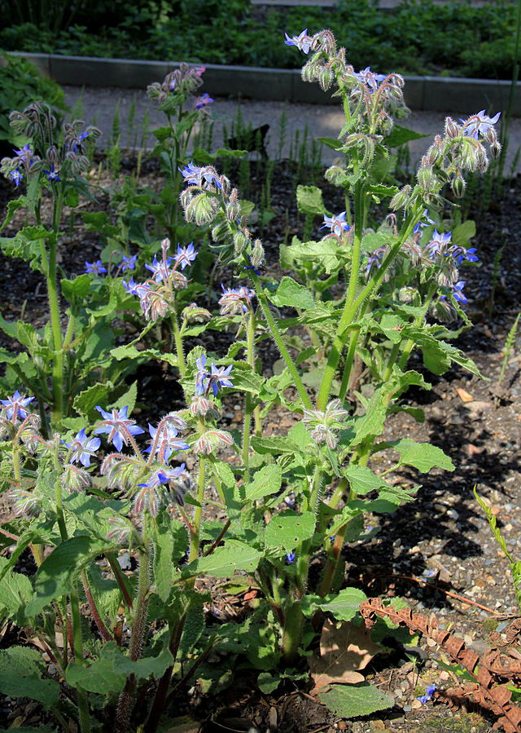
OPERATION BOURRACHE

Slide 14
